Slide 1
TRƯỜNG TIỂU HỌC HÒA NGHĨA
NHIỆT LIỆT CHÀO MỪNG QUÝ THẦY CÔ GIÁO !
Môn: Đạo đức
Giáo viên: Nguyễn Thị Bích Liên
Năm học: 2025 - 2026

Slide 2


(Tiết 2)

Slide 3


Slide 4


Slide 5
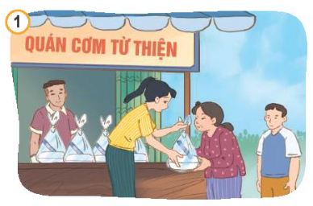
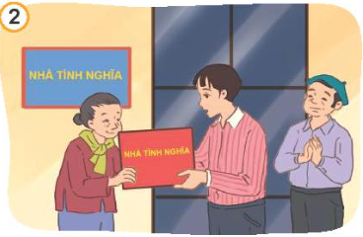
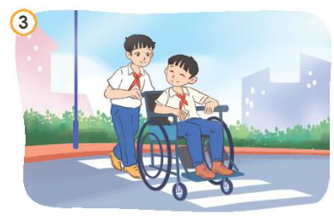
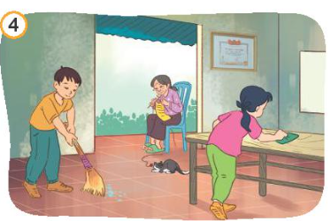
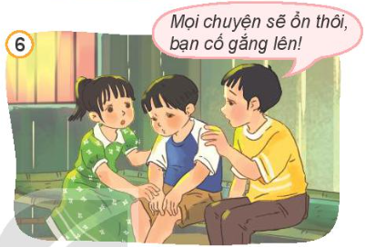
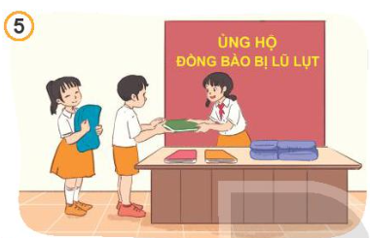
b) Nêu những biểu hiện của sự cảm thông, giúp đỡ người có hoàn cảnh khó khăn trong những bức tranh sau:

Slide 7
Em còn biết những việc làm nào khác thể hiện sự cảm thông, giúp đỡ người có hoàn cảnh khó khăn?

Slide 9

Ngoài những cách trên để thể hiện sự cảm thông, giúp đỡ người có hoàn cảnh khó khăn thì còn có một số cách khác như đưa ra lời khuyên cho những người gặp hoàn cảnh khó khăn; an ủi, bảo vệ những người đang sợ hãi; làm các công việc tình nguyện tại trại trẻ mồ côi,...

Slide 10


Slide 11
Em đồng tình hay không đồng tình với ý kiến nào dưới đây? Vì sao?

Slide 13


